Slide 1
CTRL AF GF +
Beta-catenin

Slide 2
CTRL AF GF +
Bcl-XL

Slide 3
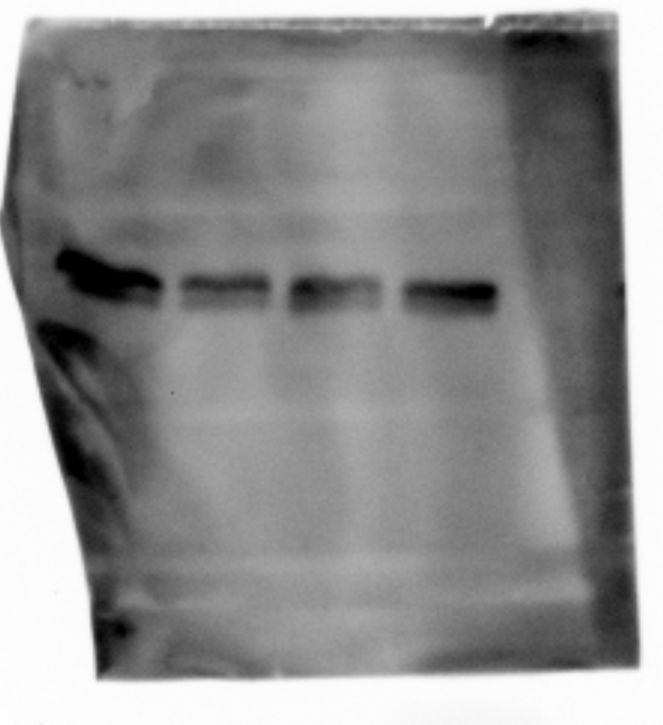
CTRL AF GF +
BAX

Slide 4
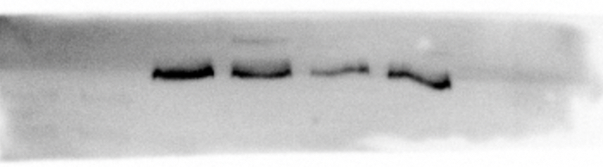
CTRL AF GF +
B-actin

